Slide 1


Die Schulversammlung
Moderationskarten
Arbeitskreis MIT! - Material

Slide 2
Materialien Arbeitskreis MIT!
Was finden Sie in dieser Materialsammlung?
1. Allgemeines zur Moderation, S. 3,4
2. Moderationsmappe bzw. Moderationskarten, S. 5-9

Slide 3
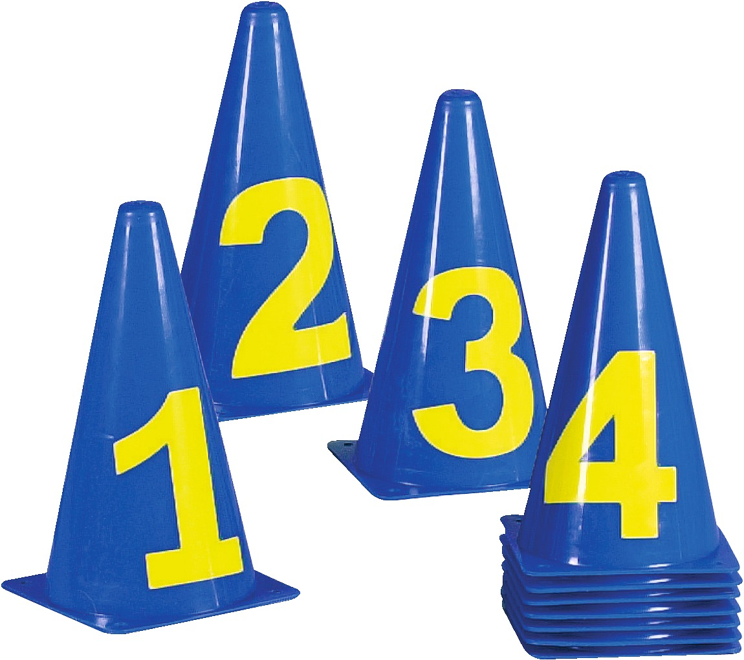
Materialien Arbeitskreis MIT!
1. Allgemeines zur Moderation
Tipps für den Einstieg
Um dem Moderationsteam eine Orientierung zu geben und für die Teilnehmenden den Ablauf transparent zu machen, bietet es sich an, diesen auf einer Pinnwand, einer Tafel oder einem Whiteboard im Vorfeld zu fixieren.
Eine Sitzordnung für die Klassen kann durch Pylonen,
die mit den jeweiligen Klassenstufen oder sogar mit den einzelnen Klassennummern (2a, 3b etc.) beschriftet sind, leicht hergestellt werden.
Die Kinder können auf so gekennzeichneten Matten oder Bänken sitzen.

Slide 4
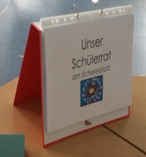

Materialien Arbeitskreis MIT!
1. Allgemeines zur Moderation
Satzbausteine für die Moderation durch Schülerinnen und Schüler
Die Moderation von Schulversammlungen kann zunehmend in die Hände von Schülerinnen und Schülern gelegt werden. Sie kann von einem festen oder wechselnden Team aus Klassensprecherinnen und Klassensprechern oder auch Schülersprecherinnen oder Schülersprecher übernommen werden, wenn es solche an der Schule gibt.
Um die Kinder bei der Leitung und Moderation der Versammlung zu unterstützen, bietet sich eine Moderationsmappe an, die man aufstellen und Seite für Seite umblättern kann.
Vor jedem moderierenden Kind sollte eine Mappe stehen.
Es können sich aber auch zwei Kinder eine Mappe teilen.
Die Schülerinnen und Schüler blättern Seite für Seite um und werden so durch die Veranstaltung geleitet und an wichtige Inhalte erinnert. Je öfter sie die Veranstaltungen moderieren, desto weniger brauchen sie die Mappe. Der Mappen-Inhalt sollte in mehrfacher Ausführung vorliegen, damit die Kinder ihn zur Vorbereitung mit nach Hause nehmen können.
Die Karten können natürlich auch einzeln ausgedruckt und lose verwendet werden. Sie orientieren sich an der Moderationsmappe bzw. den Moderationskarten der Klassensprecherversammlung, so dass den Moderierenden die Arbeit zusätzlich erleichtert wird.

Slide 5

Materialien Arbeitskreis MIT!
2. Moderationsmappe bzw. Moderationskarten
Unsere Schulversammlung

Slide 6

Materialien Arbeitskreis MIT!
2. Moderationsmappe bzw. Moderationskarten
Begrüßung
„Liebe Teilnehmerinnen und Teilnehmer,
ich begrüße euch herzlich zur
___. Schulversammlung in diesem Schuljahr.“
„Schön, dass ihr alle gekommen seid!“

Slide 7

Materialien Arbeitskreis MIT!
2. Moderationsmappe bzw. Moderationskarten
Ablaufplan
„Ich stelle euch nun die Tagesordnung für heute vor: ...“
(Besprechen und Zeigen des Ablaufplans.)

Slide 8


Materialien Arbeitskreis MIT!
2. Moderationsmappe bzw. Moderationskarten
Heute steht auf dem Programm:
Begrüßung mit Ablauf
Neues von der Schulleitung
Themen und Beschlüsse aus der Klassensprecherkonferenz
Vorstellung von Schülersprecherinnen und Schülersprechern AGs/Aktionen etc.

Slide 9
Materialien Arbeitskreis MIT!
2. Moderationsmappe bzw. Moderationskarten
Ehrungen und Würdigungen
Vorstellung neuer Mitglieder der Schulfamilie
Sonstiges
Verabschiedung und Schullied

Slide 10

Materialien Arbeitskreis MIT!
2. Moderationsmappe bzw. Moderationskarten
„Unsere Schulleiterin, Frau… / unser Schulleiter, Herr… (oder andere Person) möchte uns noch etwas Wichtiges mitteilen: …“

Slide 11

Materialien Arbeitskreis MIT!
2. Moderationsmappe bzw. Moderationskarten
„Es gibt auch noch wichtige Informationen und Beschlüsse aus der Klassensprecherversammlung, die wir/(….) euch weitergeben möchte(n): …“

Slide 12

Materialien Arbeitskreis MIT!
2. Moderationsmappe bzw. Moderationskarten
„Wir wollen euch nun außerdem (Name oder Gruppe bzw. besondere Aktion oder Ähnliches)
vorstellen: …“

Slide 13

Materialien Arbeitskreis MIT!
2. Moderationsmappe bzw. Moderationskarten
„Heute möchten wir (Name Kind oder Gruppe)
besonders ehren/würdigen.
„Er/Sie hat/haben …“

Slide 14

Materialien Arbeitskreis MIT!
2. Moderationsmappe bzw. Moderationskarten
Verabschiedung
„Leider ist unsere heutige Schulversammlung schon wieder zu Ende.
Herzlichen Dank an euch alle für die Aufmerksamkeit und eure Ideen!
Auf Wiedersehen und bis zum nächsten Mal.“

